Slide 1
간단 논세
Retrieval-Augmented Generation
for Knowledge-Intensive NLP Tasks
Lewis, Patrick, et al. "Retrieval-augmented generation for knowledge-intensive nlp tasks." Advances in Neural Information Processing Systems 33 (2020): 9459-9474.
24.11.14
유하영
Notes:
안녕하십니까
저는 서경대학교 컴퓨터공학과에 재학 중인 유하영입니다.
제가 소개 드릴 프로젝트는 졸업작품으로 진행한 것이며
2023년 8월부터 11월까지 약 4개월간 제작하였습니다.
본 프로젝트는 자연어 처리를 기반으로 하여 인간의 심리적 특성을 16가지 성격 유형으로 분류하는 MBTI 검사의 새로운 지표를// 제시하는 것을 목표로 합니다./

Slide 2
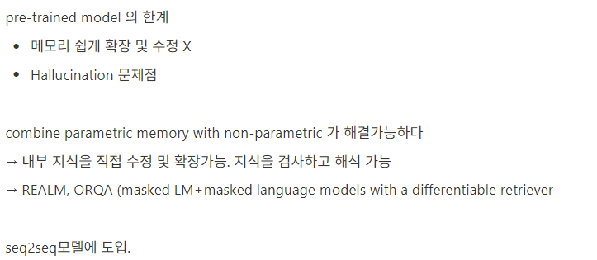
Introduction
parametric vs Non-parametric
parametric model
: 학습하면서 결정해야 하는 모델의 파라미터 수가
명확하게 결정되어 있음
non-parametric model
: 파라미터가 명확하게 정해져 있지 X.
이전 연구에서는 주로 텍스트 추출 방식으로 질문에 답변
→ 질문에 대한 답변을 직접 generation 하는 방법을 본 논문에서 제안

Slide 3
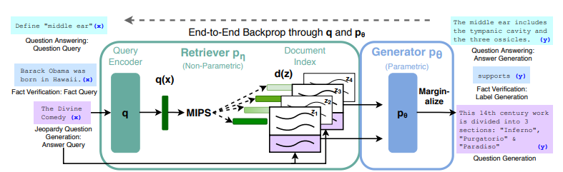
Method

Slide 4

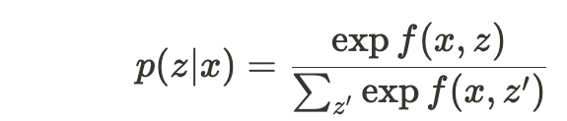

Method
Dense Passage Retriever
Maximum Inner Product Search
d
d∈ D

Slide 5
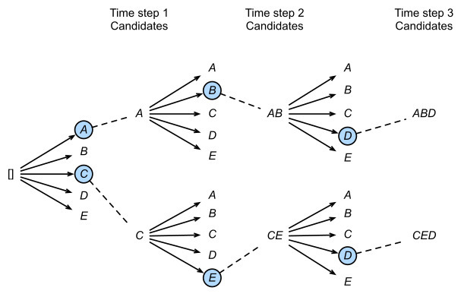


Method
RAG-Sequence Model
RAG-Token Model

Slide 6
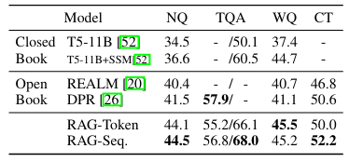
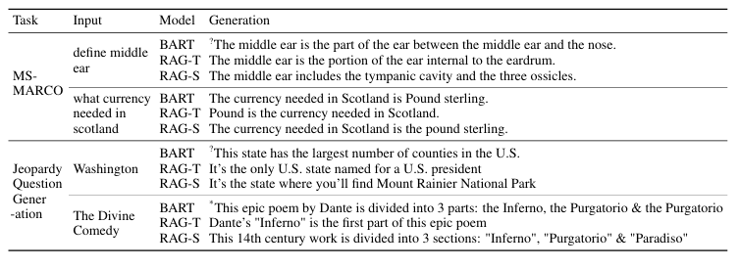
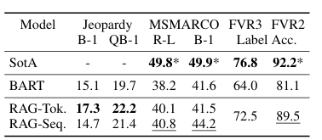
Experiments
Examples from generation tasks.

Slide 7
Discussion
Retriever와 Generator가 함께 학습될 수 있는지?
Parametric Memory와 Non-parametric Memory의 상호작용

